Slide 1
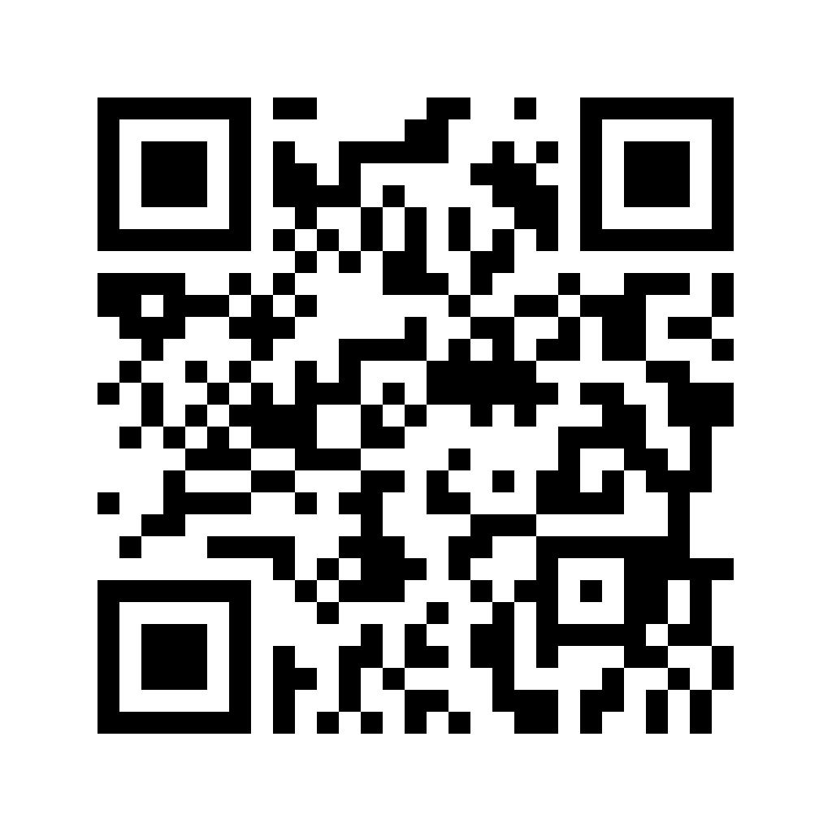
Arm64内核启动 BSP team Wu Ping 吴平

Slide 2
预览
Uboot
……
init
boot
Kernel
head.s
Start_kernel
……
Notes:
CVBS

Slide 3
Boot
uboot启动内核的命令：
booti：引导ARM64 kernel image-----Image；
aarch64-linux-gnu-objcopy -O binary -R .note -R .note.gnu.build-id -R .comment -S vmlinux arch/arm64/boot/Image
bootz：引导由vmlinux经gzip压缩后的镜像-----zImage；
bootm：引导u-boot自定义镜像，在zImage加了个64字节的tag-----uImage；
bootefi：<image address> [fdt address]：efi启动；
booti addr [initrd[:size]] [fdt]
addr：kernel Image文件所在的memory地址，必选；
[initrd[:size]]：initrd在memory中的位置和size，可以不指定，用“-”代替即可；
fdt：设备树在memory的地址，必选；
setenv bootargs console=ttyS0,115200 earlyprintk root=/dev/mmcblk0p2 rootfstype=ext4 rw rootwait panic=10
setenv bootcmd 'fatload mmc 0 0x48000000 sun50i-h5-ginpot.dtb;fatload mmc 0 0x46080000 Image;booti 0x46080000 - 0x48000000'
Notes:
CVBS

Slide 4
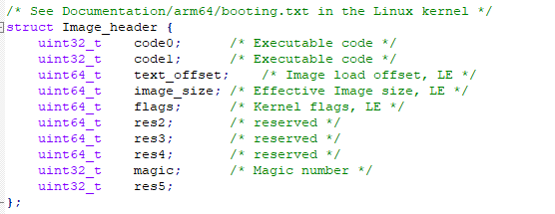
Boot
Image对应的head：
Notes:
CVBS

Slide 5
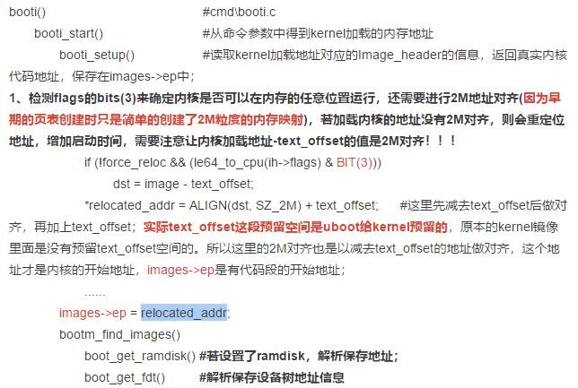
Boot
Notes:
CVBS

Slide 6
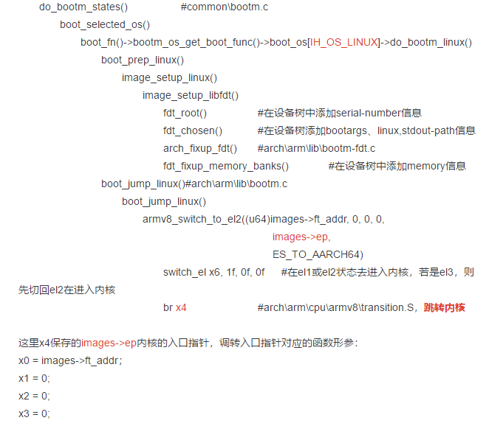
Boot
Notes:
CVBS

Slide 7
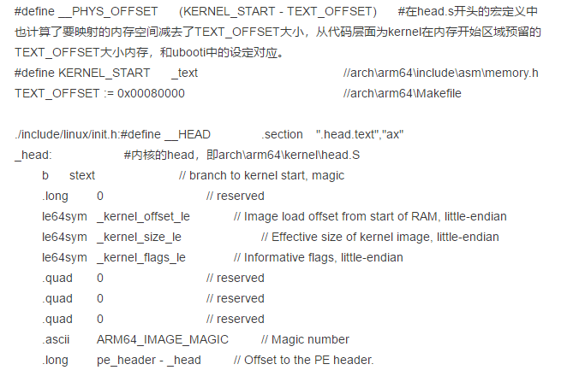
Head.s
Notes:
CVBS

Slide 8
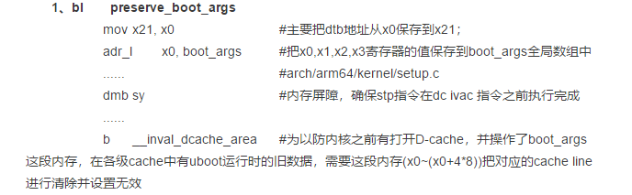
Head.s
Notes:
CVBS

Slide 9
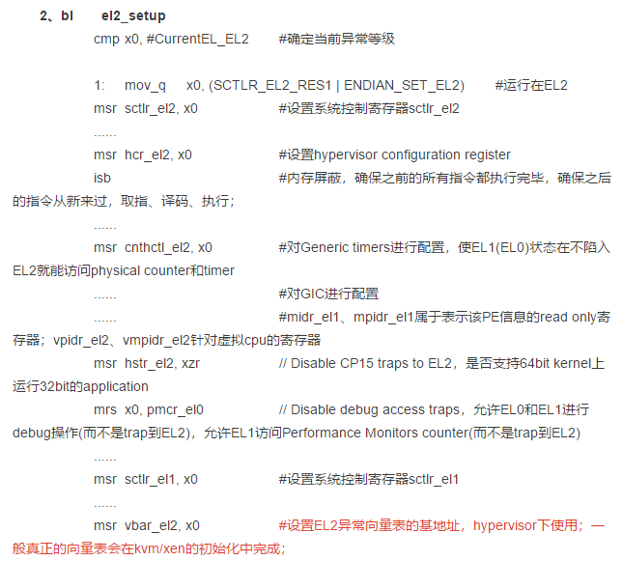
Head.s

Slide 10
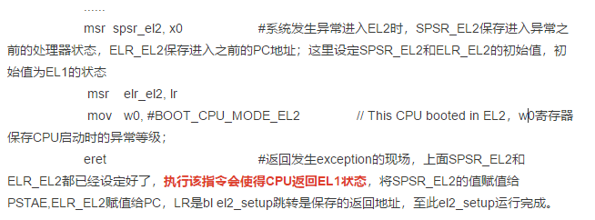
Head.s

Slide 11
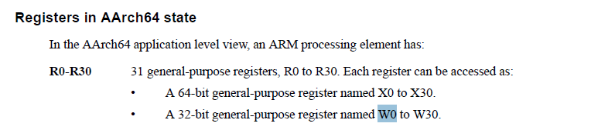
Head.s

Slide 12
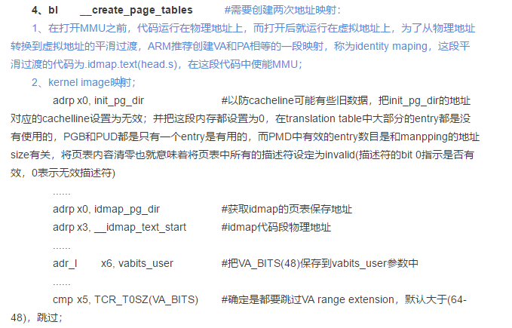
Head.s

Slide 13
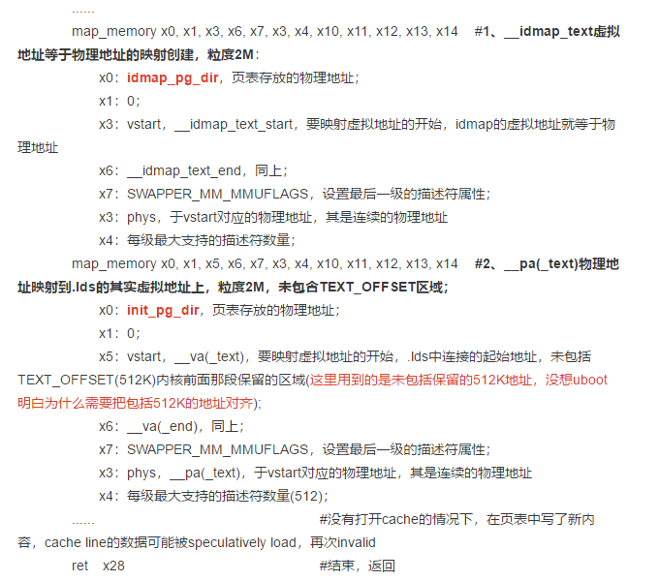
Head.s

Slide 14
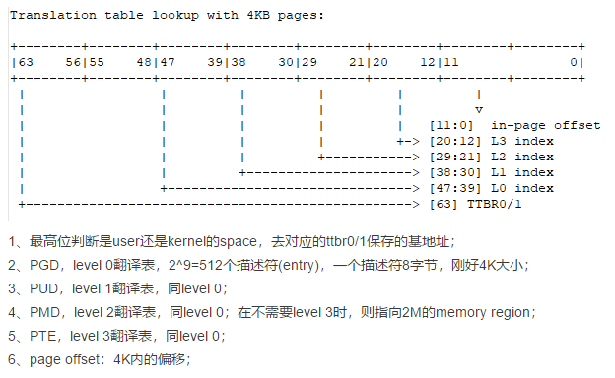
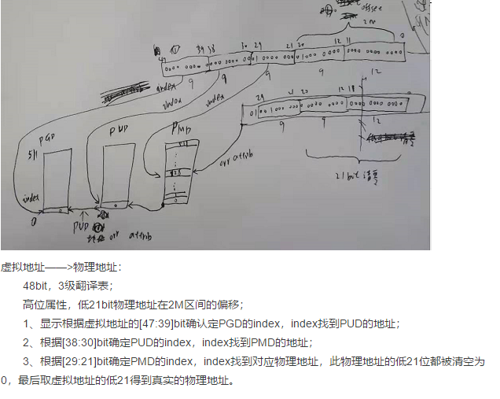
Head.s

Slide 15
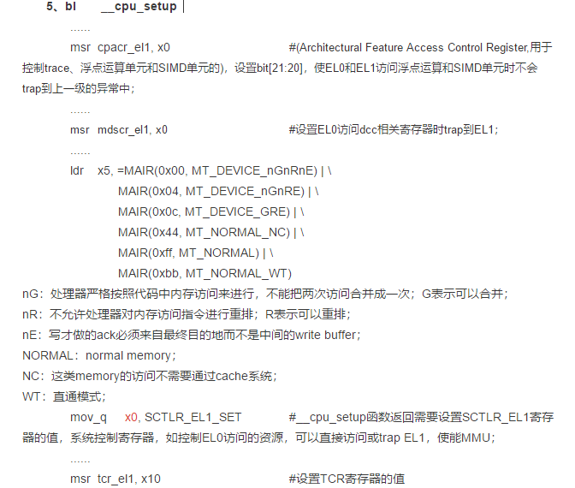
Head.s

Slide 16
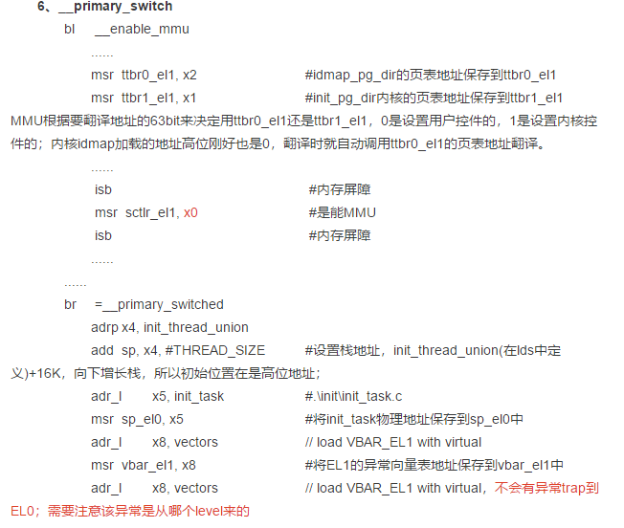
Head.s

Slide 17
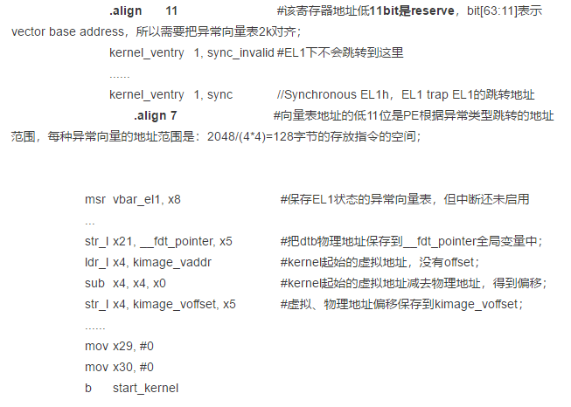
Head.s

Slide 18
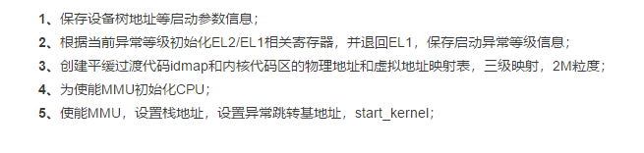
Head.s

Slide 19
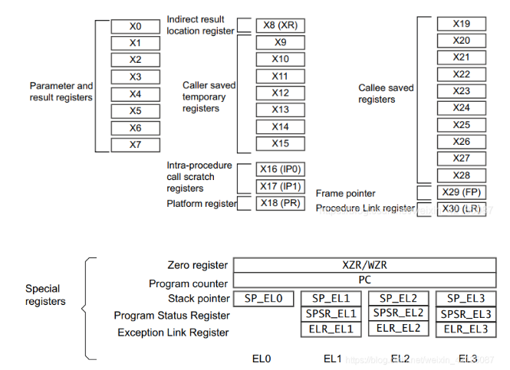

Slide 20
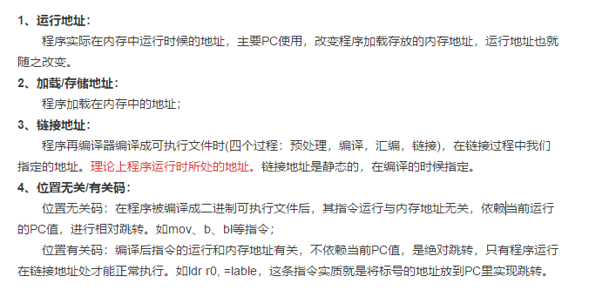

Slide 21
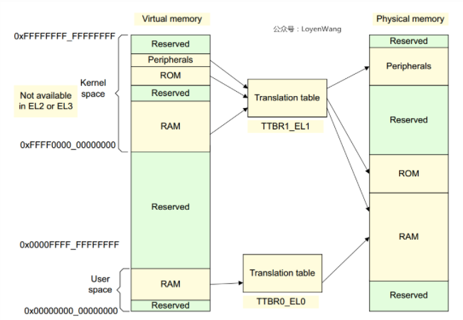

Slide 22

Q&A
Thank You

